Slide 1
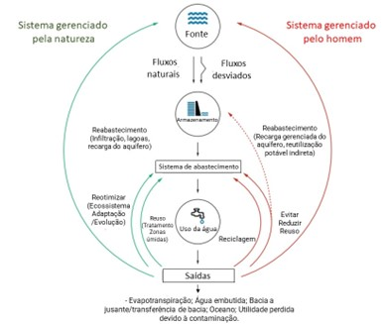
ECONOMIA CIRCULAR E GESTÃO DE RECURSOS HÍDRICOS
Uedja Tatyane Guimarães M. Lima¹*, Gilson Lima da Silva², Maria do Carmo M. Sobral³.
Universidade Federal de Pernambuco (UFPE) – E-mail: uedja.tatyane@ufpe.br.
Objetivo
Princípios da E.C e a GSA
Economia Circular da Água
Apresentar a E.C da água como um sistema regenerativo em que o valor do recurso é mantido o maior tempo possível na economia, resultando na minimização de perdas e de produção de resíduos.
Eliminar resíduos e poluição
Manter produtos e materiais em uso
Regenerar sistemas naturais
Otimizar: sistemas de água; o uso consultivo; utilizar medidas ou soluções que forneçam o mesmo resultado.
Otimizar: produção de recursos; extração de energia e sua maximização; valor gerado nas interfaces.
Metodologia
Revisão narrativa da literatura, pesquisa nas bases de dados Science Direct, Capes e Research Gate, selecionados artigos que possuem relevante conteúdo sobre E.C e R.H.
Maximizar fluxos ambientais;
Preservar e melhorar o capital natural; garantir o mínino de influência antrôpica.
Resultados/discussão
Linearidade dos Recursos Hídricos
Conclusão
Para atender as demandas atuais e futuras de água, uma Abordagem Circular é necessária; Oportunidade de mudança nos desafios presentes na Economia Linear atuante; Abordagem Sistêmica e transformadora para serviços de abastecimento de água e Saneamento.

